Slide 1


Workshop
Inovativní přístupy v lesním hospodaření v severních Čechách - část 2
Jiří Louda, Martin Špaček

Slide 2
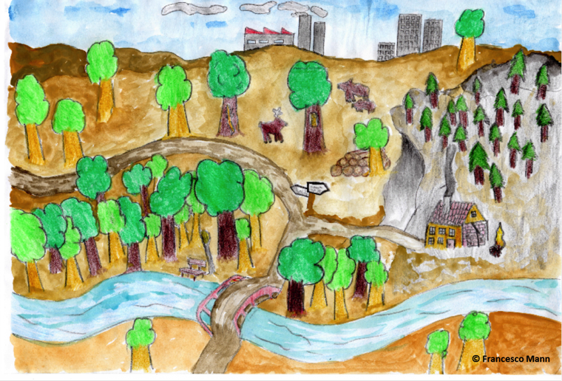
Časový harmonogram
 | Přivítání a úvodní slovo
13:10 | Aktivity spolku Čmelák a alternativní formy financování aktivit s přínosem pro přírodu
14:15 | Přestávka na kávu
14:30 | Inovativní přístupy v lesním hospodaření – příklady ze zahraničí
14:50 | Moderovaná diskuse příležitosti a bariéry pro inovace v lesích severních Čech potenciálních využitelnost zahraničních přístupů u nás -diskuse návrhů variant inovací u nás
13:00 | Odpolední program

Slide 3
Představení projektu InnoForESt
Program Horizon 2020
        16 partnerů z 9 zemí
Cíl projektu:
        pomoci „nastartovat“ transformaci v přístupu k lesům a jimi poskytovaných ekosystémových služeb
        podporovat rozvoj inovativních řešení
        podpořit mezisektorovou spolupráci
        diskutovat způsoby financování poskytování ekosystémových služeb v lesích
      projektoví partneři v ČR a SR
        IREAS, Institut pro strukturální politiku, o.p.s.
        CETIP, Centrum transdisciplinárních studií

Slide 4
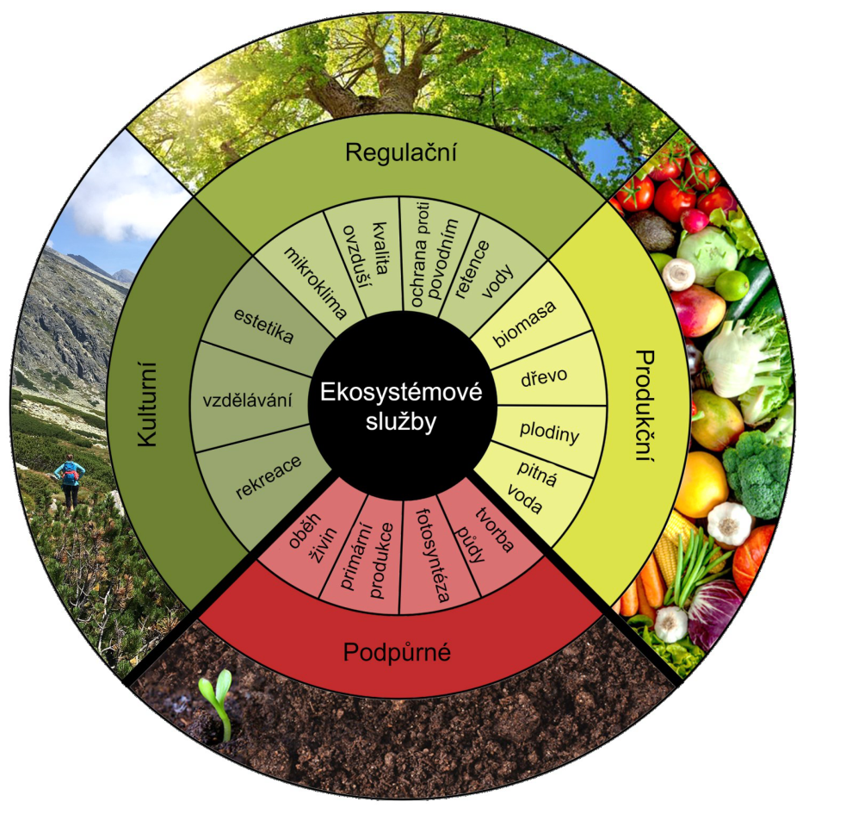
Ekosystémové služby
Mimoprodukční funkce lesa
přínosy, které lidé získávají z ekosystémů (MEA, 2005)
přímé a nepřímé příspěvky ekosystémů k lidskému blahobytu (TEEB, 2010)
propojení přírodních a společenských věd
    4 skupiny
        podpůrné
        produkční
        regulační
        kulturní

Slide 5
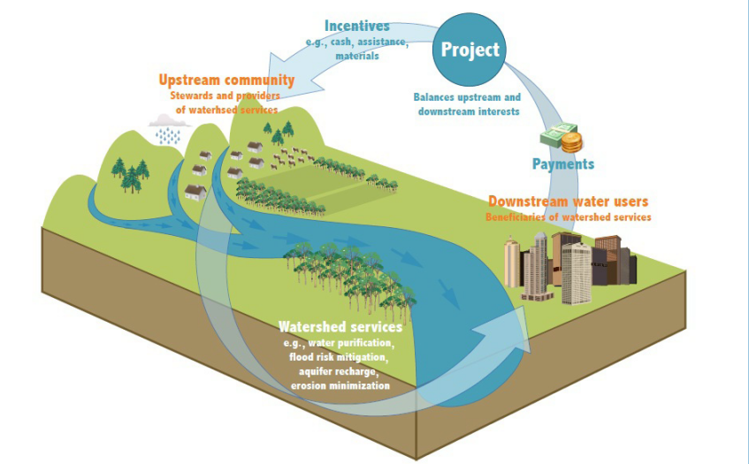
Platby za ekosystémové služby
odklon od principu „znečišťovatel platí“ k principu „uživatel platí“
platby za poskytování konkrétní ES
různá schémata
soukromé
veřejné
funguje v mnoha zemích
Vittel, výsadba lesů Benátsko
  Reverzní aukce Austrálie

Slide 6
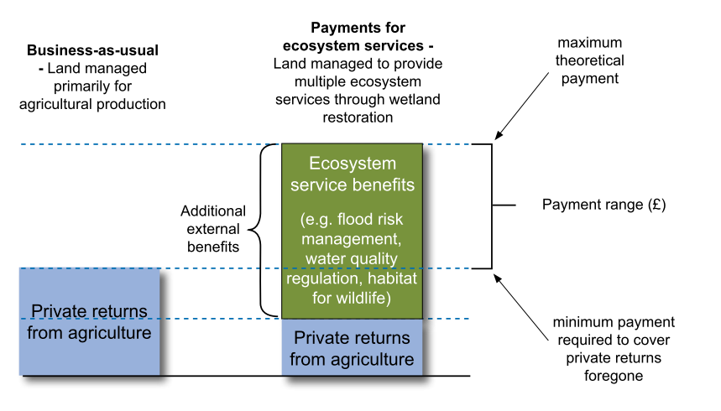
Princip plateb za ekosystémové služby
prostor pro vyjednávání o výši plateb
rozdíl mezi hodnotou ES a výnosy při standardním režimu
příklad z odborné literatury na oblast zemědělství

Slide 7
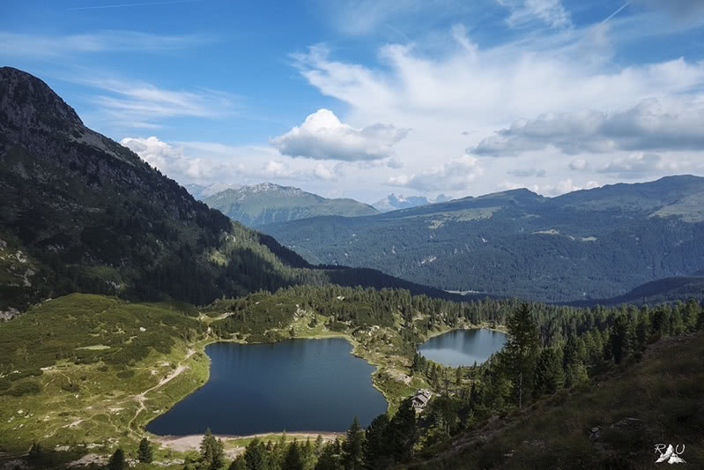
Podpora lesního pastevectví – Itálie
Provincie Trento – podpora udržitelného lesnictví a mimoprodukčních funkcí lesa alpských lesních pastvin
Cíle:
  rozvoj ekonomiky,
  ochrana životního prostředí,
  zachování biodiverzity,
  snížení rizika a dopadů přírodních katastrof.
Původně jiné plány, nyní reakce na silnou bouři „Vaia“ z roku 2018
  Bouře poškodila 5 % lesních porostů (2,8 mil. m³)
  Snížilo se poskytování lesních ekosystémových služeb
  Snížený blahobyt místní komunity
Zdroj: https://trentino.innoforest.eu/

Slide 8
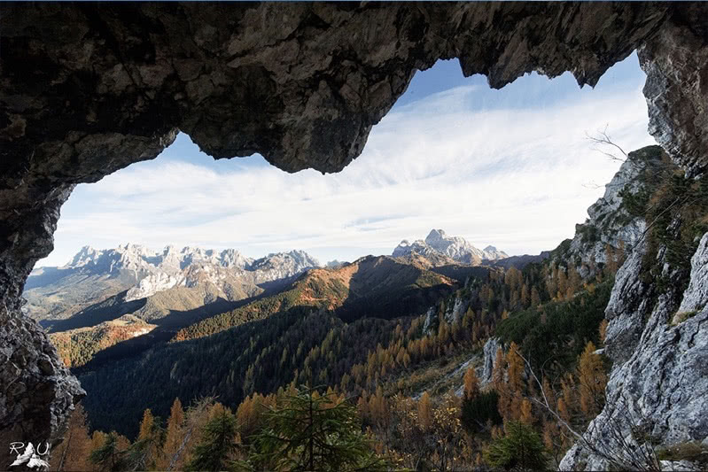
Podpora lesního pastevectví – Itálie
Aktuální témata:
  Trh: nedostatek lokálních kapacit - obchodní management, koordinace, odměny pro pily zpracovávající dřevo z lesních porostů zasažených bouří
  Zotavení: obnova travních pastvin v lesních porostech zasažených bouří, stabilizace svahů
  Turismus: ekoturistika podporovaná Trentino Marketingem; zvýšení turistické daně na podporu obnovy
  Zhodnocení místních produktů: půjčky na záchranu dřeva vhodného pro hudební nástroje, skupinové financování (crowdfunding), eko-značení
  Odborná podpora: školení lesních vlastníků a hospodářu, bezplatné kurzy pro řemeslníky
Zdroj: https://trentino.innoforest.eu/

Slide 9
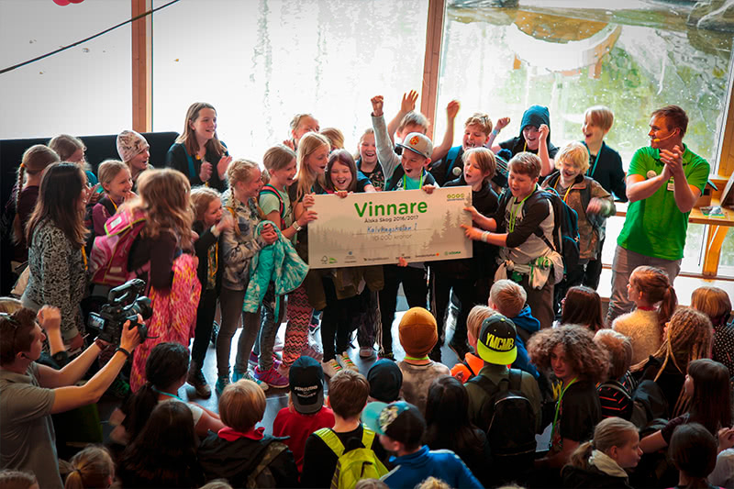
Milovat les - „Älska Skog“ – Švédsko
Vědecké centrum Universeum v Gothenburgu
Projekt o švédských lesích se zapojením širší skupiny aktérů:
  lesní hospodářství
  výzkumníci
  občanská společnost
  politici
Soutěž pro základní školy:
  Vize a nápady o lesích
  Budoucí využití lesních zdrojů
  Prezentace stakeholderům
Zdroj: https://lovetheforest.innoforest.eu/

Slide 10
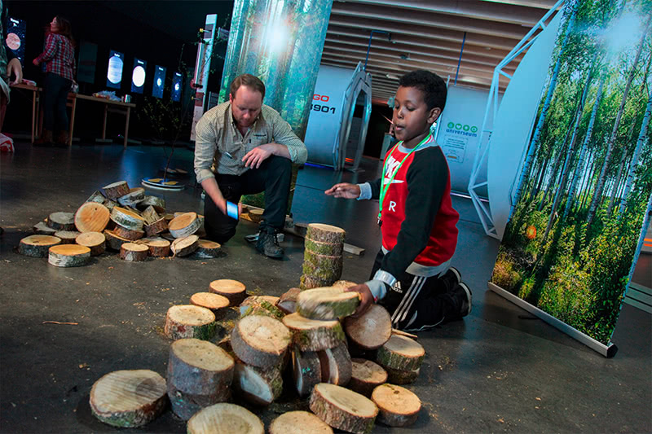
Milovat les - „Älska Skog“ – Švédsko
Švédsko je pokryté ze 70 % lesy
Jaké hodnoty jsou důležité pro mladou generaci ve vztahu ke švédským lesům?
  Švédské lesnické odvětví musí přizpůsobit nové éře a zároveň respektovat různé hodnoty, produkty a služby poskytované švédskými lesy
Partnerům projekt přináší:
  Úzký kontakt s mladou generací (důležitými aktéry dlouhodobého hlediska)
  Příležitost popsat jejich práci, misi a důležitost lesů v různou interaktivní formou
Universeum jako komunikační kanál hraje důležitou roli pro budoucí udržitelný rozvoj lesů.
Zdroj: https://lovetheforest.innoforest.eu

Slide 11
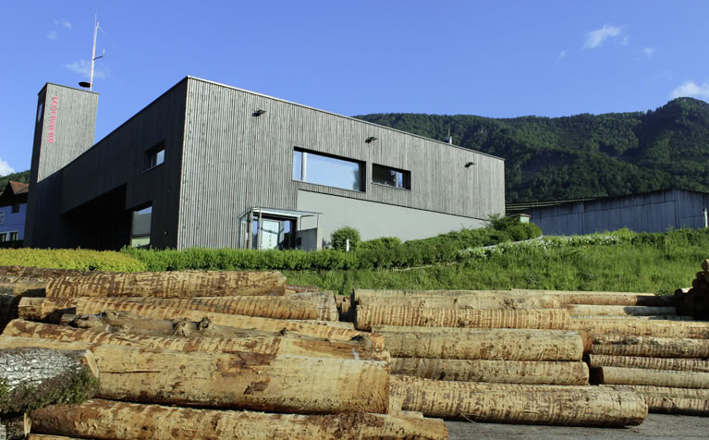
Hodnotové řetězce pro lesnictví a dřevo - Rakousko
Oblast Eisenwurzen ve středním Rakousku
Princip: zapojení nových místních firem zvýší přidanou hodnotu místního certifikovaného dřeva (např. designový nábytek apod.)
Mnoho místních aktérů:
  310 000 obyvatel
  6 300 zemědělských a lesnických firem
  3 federální státy
  5 místních akčních skupin
  Několik zemědělských univerzit
Zdroj: https://waldaktie.innoforest.eu

Slide 12
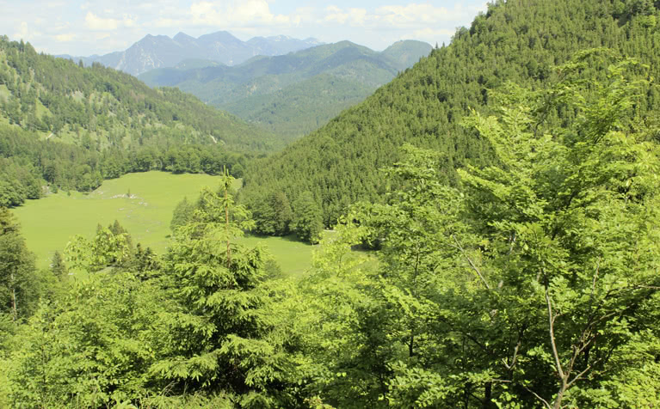
Hodnotové řetězce pro lesnictví a dřevo - Rakousko
Aktuální výzvy:
  Ekologické - kůrovec, nemoci, klimatická změna (zvýšená teplota, bouřky) atd.
  Socio-ekonomické – turismus, vysoký import levného dřeva, snížená těžba smrků atd.
Dosavadní výsledky:
  Soutěž 5 vysokých designových škol
  20 návrhů
  2 výstavy, workshopy s truhláři, tiskové konference
Zdroj:
https://waldaktie.innoforest.eu

Slide 13
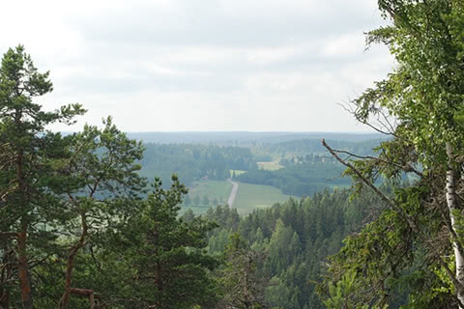
Banka stanovišť (Habitat Bank) - Finsko
2/3 země pokrývají lesy
Problém: soukromé firmy a jejich ekonomické aktivity snižují biodiverzitu, která je veřejným statkem a užitek z ní mají všichni obyvatelé
Zdroj: https://habitatbank.innoforest.eu

Slide 14

Banka stanovišť (Habitat Bank) - Finsko
Návrh řešení: Helsinská Univerzita - vědecká soutěž (2015)
Princip: aktéři snižující biodiversitu finančně kompenzují způsobenou ztrátu vlastníkům půdy, kteří jsou schopni biodiversitu chránit nebo obnovit
Zdroj: https://habitatbank.innoforest.eu

Slide 15
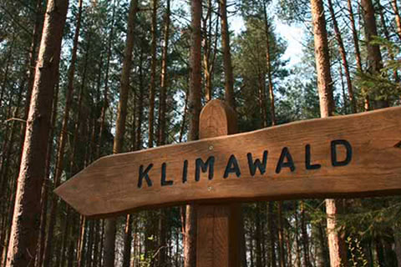
Turistické poplatky za uhlíkovou stopu - Waldaktie - Německo
Severovýchod Německa (Spolková republika Přední Pomořansko)
24 % území pokrývá les (39 % soukromé lesy, 46 % státní, 10 % komunitní)
Cíl: podpora mimoprodukčních funkcí lesa
Prostředek: zpoplatnění mimoprodukčních funkcí lesa / ukládání uhlíku
Zdroj: https://waldaktie.innoforest.eu

Slide 16

Turistické poplatky za uhlíkovou stopu - Waldaktie - Německo
Princip:
nový systém platby za ochranu klimatu
(především) turisté kupují certifikáty jako odpustky za svou uhlíkovou stopu v rámci jejich dovolené
platby
Zdroj: https://waldaktie.innoforest.eu

Slide 17
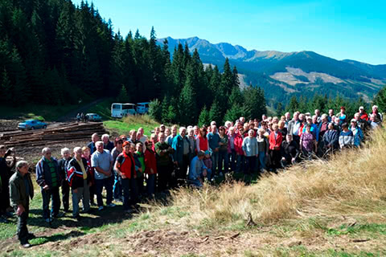
Komunitní vlastnictví lesa - Slovensko
Urbár Hybe (urbár = družstevní forma), Nízké Tatry
Dlouhá historie
  Komunitní vlastnictví ustanoveno Marií Terezií
  Dříve živobytí pro nevolníky
  Nyní možnost pro ochranu přírody
Zdroj:
https://naselesy.innoforest.eu/

Slide 18
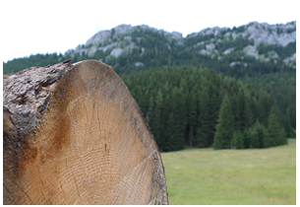
Komunitní vlastnictví lesa - Slovensko
Problémy současné doby
  Cca ½ vlastníků žije mimo území Nízkých Tater -> sledují krátkodobé cíle, vysoká těžba
  Sociální dilema: individuální cíle jednotlivců (krátkodobý zisk) versus cíle komunity (dlouhodobě udržitelné hospodářství)
Řešení:
  Uhlíkové lesnictví (carbon smart forestry) = platby za uhlíkové hospodaření a zvýšení ukládání uhlíku
Zdroj: https://lovetheforest.innoforest.eu

Slide 19
Varianty/Scénáře
Platby za ekosystémové služby | Místní zdroje – místní ekonomika – místní i globální přínosy | Státní kompenzace za šetrné hospodaření
platí (kupují) soukromé osoby, firmy atd. | podpora regionální ekonomiky; kupující – např. hotely, úřady (nábytek) | poplatky ze strany státu
platby za definovanou ekosystémovou službu | certifikované dřevo – regionální produkt šetrný k ŽP | kompenzace za udržitelné principy hospodaření
dobrovolné platby postavené na tržním mechanismu | část z ceny dřeva jde na podporu poskytování ES | nevyplácí se plošně, ale „za odměnu“
např. prodej uhlíkových odpustků ve formě certifikátů

